Slide 1


Slide 2
Práctica de Algoritmos de Inversión
Plataforma de Social Trading

Slide 3


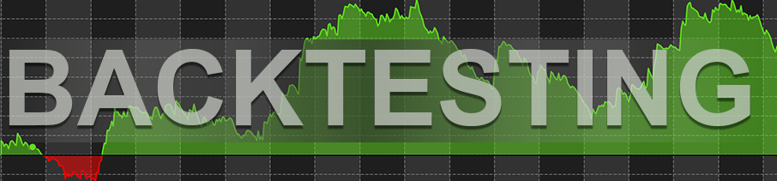



End point BME
Ejecución del algoritmo
3*100.000 €
End point BME
Fase 1: Desarrollo de los algoritmos
Hasta el 4/9/2022 podrás desarrollar los algoritmos introduciendo el histórico completo de órdenes. El end point te devolverá el resultado obtenido y podrás así decidir así si será uno de los 3 candidatos a presentar.
El backtesting analizará si la orden se hubiera ejecutado o si se hubiera descartado (capital insuficiente, liquidez insuficiente de mercado…)
Fase 2: Evaluación de la práctica
A partir del 5/9/2022 ejecutarás el algoritmo en tu ordenador y mandarás únicamente las órdenes del día (no el histórico completo).
En la fase de evaluación de la práctica, deberás ejecutar diariamente los algoritmos en tu ordenador, mandando a BME solo las órdenes resultantes
Debes mandar las órdenes antes de la apertura (entre las 7 y las 8:59 de la mañana).
BME os proporcionará un maestro de valores y el histórico de datos, por índice y ticker

Slide 4
Formato de los datos de entrada
En el end point de BME podréis descargaros diariamente los datos, indicando el índice, el ticker y el rango de fechas que necesitéis (con ello obtendréis los datos de todos los activos de dicho índice)
Los datos están homogeneizados, ajustados y sin sesgo de supervivencia
Cuando un activo ha entrado y salido del índice varias veces, lo identificamos con un subíndice. Por ejemplo: SCYR_0 y SCYR_1. Todo esto lo encontraréis en el maestro de valores
Supone un ahorro aproximado de 600 horas de trabajo por índice
Únicamente se podrán utilizar como inputs del algoritmo los datos facilitados por BME en su end point

Slide 5
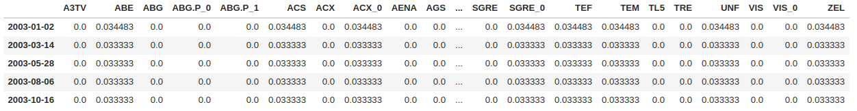
Formato de los datos de salida: Algoritmo tipo Allocator
La salida es similar a un índice, o un ETF
Cada día has de indicar el porcentaje de capital en el que quieres estar invertido para cada activo del índice
Si quieres mantener la proporción no hace falta que mandes nada.
Únicamente debes mandar órdenes cuando quieras rebalancear.
Todas las operaciones de venta se realizarán en subasta de apertura
Todas las operaciones de compra se realizarán en subasta de cierre

Slide 6
Reglas de la práctica
El diseño y la programación deben ser individuales (R o Python)
Se deberán entregar 3 algoritmos por alumno
Fechas importantes en la práctica:
Entrega del enunciado 2/7/2022
Clase de productización 8/7/2022
Entrega del código de los algoritmos en la plataforma de instituto 4/9/2022
Inicio de la competición 5/9/2022
Fin de la competición 31/3/2023
El 1/4/23 se analizarán los resultados de cada algoritmo en el conjunto de los 3 índices, ranqueándolos por el ratio de Sharpe (se realizará una campana de Gauss, aprobando el 60% de los alumnos).
Al finalizar la prueba se ejecutará el código entregado en la plataforma para comprobar que se obtienen las mismas órdenes que se han introducido diariamente en el end point. En caso de no coincidir, el algoritmo será descartado, considerándose “no entregado”.

Slide 7
Reglas de la práctica
Los algoritmos deben contener, al inicio, una explicación suficiente de qué hace y porqué
Algoritmo dinámico: Algoritmo de reversión a la media del Alpha de Jensen.
Tomando como válida la teoría económica de reversión a la media, calculamos los percentiles del Alpha
de Jensen, considerando como compra el percentil 15 y como venta el percentil 85…
Los parámetros que hacen dinámico al algoritmo son el percentil de entrada, la ventana…
Cómo consigo que sean dinámicos…
Debes mandar las órdenes, para en día en curso, entre las 7 y las 8:59 de la mañana (antes de apertura)
Son 3 algoritmos en 3 índices: deberás indicar qué operaciones quieres realizar para cada uno de ellos.
Webs importantes
https://gitlab.com/miax/competi_algoritmos/-/tree/master (github con ejemplos en R y Python)
https://web-api-miax-jog4ew3z3q-ew.a.run.app/docs (documentación de la API)
https://front-jog4ew3z3q-ew.a.run.app/login (web de la competición en donde podrás ver el progreso de tus algoritmos y el de tus compañeros)

Slide 8
